Slide 1


Toán 6:
Chân trời sáng tạo
CHƯƠNG 6: SỐ THẬP PHÂN
Bài 6: Hoạt động thực hành
trải nghiệm

Slide 2
BÀI 6: HOẠT ĐỘNG THỰC HÀNH VÀ TRẢI NGHIỆM
Hoạt động 1: Tỉ số phần trăm và lãi suất ngân hàng
*Dự án: Bác Lan dự tính vay 200 triệu của ngân hàng trong thời hạn 2 năm, để mở cửa hàng chuyên sản xuất và bán quà lưu niệm. Sau 1 năm tiền lãi của năm đầu sẽ được cộng vào vốn vay của năm sau.
Có 4 ngân hàng có thể cho vay với lãi suất như sau:
*Vấn đề phải giải quyết:
a) Sau 2 năm, bác Lan phải trả cho ngân hàng số tiền cả gốc và lãi là bao nhiêu?
7,5%/năm
9%/năm
Ngân hàng tại địa phương | Lãi suất trong một năm
Agribank | 7%
DongA Bank | 9%
Vietcombank | 7,5%
Sacombank | 8,5%
7%/năm
8,5%/năm

Slide 3
BÀI 6: HOẠT ĐỘNG THỰC HÀNH VÀ TRẢI NGHIỆM
Hoạt động 1: Tỉ số phần trăm và lãi suất ngân hàng
*Dự án: Bác Lan dự tính vay 200 triệu của ngân hàng trong thời hạn 2 năm, để mở cửa hàng chuyên sản xuất và bán quà lưu niệm. Sau 1 năm tiền lãi của năm đầu sẽ được cộng vào vốn vay của năm sau.
Có 4 ngân hàng có thể cho vay với lãi suất như sau:
*Vấn đề phải giải quyết:
b) Giá vốn trung bình của các sản phẩm ở cửa hàng là 120 000 đồng và bán với giá là 170 000 đồng. Sau 2 năm sản xuất và kinh doanh, để tiền lãi thu vào đủ thanh toán hết nợ với ngân hàng thì cửa hàng phải sản xuất và tiêu thụ được bao nhiêu sản phẩm?
7,5%/năm
9%/năm
Ngân hàng tại địa phương | Lãi suất trong một năm
Agribank | 7%
DongA Bank | 9%
Vietcombank | 7,5%
Sacombank | 8,5%
7%/năm
8,5%/năm

Slide 4
BÀI 6: HOẠT ĐỘNG THỰC HÀNH VÀ TRẢI NGHIỆM
Hoạt động 1: Tỉ số phần trăm và lãi suất ngân hàng
* Dự án: Bác Lan dự tính vay 200 triệu của ngân hàng trong thời hạn 2 năm, để mở cửa hàng chuyên sản xuất và bán quà lưu niệm. Sau 1 năm tiền lãi của năm đầu sẽ được cộng vào vốn vay của năm sau.
*Vấn đề phải giải quyết:
a) Sau 2 năm, bác Lan phải trả cho ngân hàng số tiền cả gốc và lãi là bao nhiêu?
Phân tích:
Gọi P₀ là tiền vốn ban đầu
r% là lãi suất ngân hàng
* Tiền lãi = Tiền vốn . Lãi suất
Tức là: Tiền lãi= P₀ . r%
Ngân hàng tại địa phương | Lãi suất trong một năm
Agribank | 7%
DongA Bank | 9%
Vietcombank | 7,5%
Sacombank | 8,5%
Trình bày công thức tính lãi suất ngân hàng?

Slide 5
BÀI 6: HOẠT ĐỘNG THỰC HÀNH VÀ TRẢI NGHIỆM
Hoạt động 1: Tỉ số phần trăm và lãi suất ngân hàng
* Dự án: Bác Lan dự tính vay 200 triệu của ngân hàng trong thời hạn 2 năm, để mở cửa hàng chuyên sản xuất và bán quà lưu niệm. Sau 1 năm tiền lãi của năm đầu sẽ được cộng vào vốn vay của năm sau.
*Vấn đề phải giải quyết:
a) Sau 2 năm, bác Lan phải trả cho ngân hàng số tiền cả gốc và lãi là bao nhiêu?
Phân tích:
Gọi P₀ là tiền vốn ban đầu
Gọi P₁ là tiền vốn và lãi sau năm thứ 1
Gọi P₂ là tiền vốn và lãi sau năm thứ 2
r% là lãi suất ngân hàng
+ Tiền lãi sau năm thứ nhất: P₀ . r%
+ Tiền vốn và lãi sau năm thứ nhất:
P₁ = P₀ + P₀. r% = P₀(1+r%)
+ Tiền lãi sau năm thứ hai là: P₁ r%
+ Tiền vốn và lãi sau năm thứ hai là:
P₂ = P₁ + P₁. r% = P₁(1+r%)
P₂ = P₀(1+r%) (1+r%)
P₂ = P₀(1+r%)²
Ngân hàng tại địa phương | Lãi suất trong một năm
Agribank | 7%
DongA Bank | 9%
Vietcombank | 7,5%
Sacombank | 8,5%

Slide 6
BÀI 6: HOẠT ĐỘNG THỰC HÀNH VÀ TRẢI NGHIỆM
Hoạt động 1: Tỉ số phần trăm và lãi suất ngân hàng
* Dự án: Bác Lan dự tính vay 200 triệu của ngân hàng trong thời hạn 2 năm, để mở cửa hàng chuyên sản xuất và bán quà lưu niệm. Sau 1 năm tiền lãi của năm đầu sẽ được cộng vào vốn vay của năm sau.
*Vấn đề phải giải quyết:
a) Sau 2 năm, bác Lan phải trả cho ngân hàng số tiền cả gốc và lãi là bao nhiêu?
* Phân công nhiệm vụ
Tổ | Tính tiền bác Lan phải trả sau 2 năm khi vay ở ngân hàng
1 | Agribank
2 | DongA Bank
3 | Vietcombank
4 | Sacombank
Ngân hàng tại địa phương | Lãi suất trong một năm
Agribank | 7%
DongA Bank | 9%
Vietcombank | 7,5%
Sacombank | 8,5%

Slide 7
BÀI 6: HOẠT ĐỘNG THỰC HÀNH VÀ TRẢI NGHIỆM
Hoạt động 1: Tỉ số phần trăm và lãi suất ngân hàng
* Dự án: Bác Lan dự tính vay 200 triệu của ngân hàng trong thời hạn 2 năm, để mở cửa hàng chuyên sản xuất và bán quà lưu niệm. Sau 1 năm tiền lãi của năm đầu sẽ được cộng vào vốn vay của năm sau.
*Vấn đề phải giải quyết:
a) Sau 2 năm, bác Lan phải trả cho ngân hàng số tiền cả gốc và lãi là bao nhiêu?
*Lời giải:
Tổ 1: Ngân hàng Agribank
Tiền lãi của năm đầu tiên:
200.7%=14(triệu)
Tiền vốn và lãi sau năm thứ nhất:
200+14=214(triệu)
Tiền lãi sau 2 năm là:
214.7% =14,98 (triệu)
Tiền gốc và lãi sau 2 năm:
214+14,98=228,98 (triệu)
Vậy sau 2 năm, bác Lan phải trả cho ngân hàng Agribank số tiền cả gốc và lãi là 228,98 triệu.
Ngân hàng tại địa phương | Lãi suất trong một năm
Agribank | 7%
DongA Bank | 9%
Vietcombank | 7,5%
Sacombank | 8,5%

Slide 8
BÀI 6: HOẠT ĐỘNG THỰC HÀNH VÀ TRẢI NGHIỆM
Hoạt động 1: Tỉ số phần trăm và lãi suất ngân hàng
* Dự án: Bác Lan dự tính vay 200 triệu của ngân hàng trong thời hạn 2 năm, để mở cửa hàng chuyên sản xuất và bán quà lưu niệm. Sau 1 năm tiền lãi của năm đầu sẽ được cộng vào vốn vay của năm sau.
*Vấn đề phải giải quyết:
a) Sau 2 năm, bác Lan phải trả cho ngân hàng số tiền cả gốc và lãi là bao nhiêu?
*Lời giải:
Tổ 2: Ngân hàng Dongabank
Tiền lãi của năm đầu tiên:
200.9%=18(triệu)
Tiền vốn và lãi sau năm thứ nhất:
200+18=218(triệu)
Tiền lãi sau 2 năm là:
218.9% =19,62 (triệu)
Tiền gốc và lãi sau 2 năm:
218+19,62=273,62 (triệu)
Vậy sau 2 năm, bác Lan phải trả cho ngân hàng Dongabank số tiền cả gốc và lãi là 273,62 triệu.
Ngân hàng tại địa phương | Lãi suất trong một năm
Agribank | 7%
DongA Bank | 9%
Vietcombank | 7,5%
Sacombank | 8,5%

Slide 9
BÀI 6: HOẠT ĐỘNG THỰC HÀNH VÀ TRẢI NGHIỆM
Hoạt động 1: Tỉ số phần trăm và lãi suất ngân hàng
* Dự án: Bác Lan dự tính vay 200 triệu của ngân hàng trong thời hạn 2 năm, để mở cửa hàng chuyên sản xuất và bán quà lưu niệm. Sau 1 năm tiền lãi của năm đầu sẽ được cộng vào vốn vay của năm sau.
*Vấn đề phải giải quyết:
a) Sau 2 năm, bác Lan phải trả cho ngân hàng số tiền cả gốc và lãi là bao nhiêu?
*Lời giải:
Tổ 3: Ngân hàng Vietcombank
Tiền lãi của năm đầu tiên:
200.7,5%%=15(triệu)
Tiền vốn và lãi sau năm thứ nhất:
200+15=215(triệu)
Tiền lãi sau 2 năm là:
215.7,5%% =16,125 (triệu)
Tiền gốc và lãi sau 2 năm:
215+16,125=231,125 (triệu)
Vậy sau 2 năm, bác Lan phải trả cho ngân hàng Vietcombank số tiền cả gốc và lãi là 231,125 triệu.
Ngân hàng tại địa phương | Lãi suất trong một năm
Agribank | 7%
DongA Bank | 9%
Vietcombank | 7,5%
Sacombank | 8,5%

Slide 10
BÀI 6: HOẠT ĐỘNG THỰC HÀNH VÀ TRẢI NGHIỆM
Hoạt động 1: Tỉ số phần trăm và lãi suất ngân hàng
* Dự án: Bác Lan dự tính vay 200 triệu của ngân hàng trong thời hạn 2 năm, để mở cửa hàng chuyên sản xuất và bán quà lưu niệm. Sau 1 năm tiền lãi của năm đầu sẽ được cộng vào vốn vay của năm sau.
*Vấn đề phải giải quyết:
a) Sau 2 năm, bác Lan phải trả cho ngân hàng số tiền cả gốc và lãi là bao nhiêu?
*Lời giải:
Tổ 4: Ngân hàng Sacombank
Tiền lãi của năm đầu tiên:
200.8,5%%=17(triệu)
Tiền vốn và lãi sau năm thứ nhất:
200+17=217(triệu)
Tiền lãi sau 2 năm là:
217.8,5%% =18,445 (triệu)
Tiền gốc và lãi sau 2 năm:
217+18,445=235,445 (triệu)
Vậy sau 2 năm, bác Lan phải trả cho ngân hàng Sacombank số tiền cả gốc và lãi là 235,445triệu.
Ngân hàng tại địa phương | Lãi suất trong một năm
Agribank | 7%
DongA Bank | 9%
Vietcombank | 7,5%
Sacombank | 8,5%

Slide 11
BÀI 6: HOẠT ĐỘNG THỰC HÀNH VÀ TRẢI NGHIỆM
Hoạt động 1: Tỉ số phần trăm và lãi suất ngân hàng
* Dự án: Bác Lan dự tính vay 200 triệu của ngân hàng trong thời hạn 2 năm, để mở cửa hàng chuyên sản xuất và bán quà lưu niệm. Sau 1 năm tiền lãi của năm đầu sẽ được cộng vào vốn vay của năm sau.
*Vấn đề phải giải quyết:
a) Sau 2 năm, bác Lan phải trả cho ngân hàng số tiền cả gốc và lãi là bao nhiêu?
Công thức tổng quát tính lãi kép
Gọi P₀ là tiền vốn ban đầu
Gọi P_{n} là tiền vốn sau năm thứ n
r% là lãi suất ngân hàng
+ Tiền vốn và lãi sau n năm là:
Ngân hàng tại địa phương | Lãi suất trong một năm
Agribank | 7%
DongA Bank | 9%
Vietcombank | 7,5%
Sacombank | 8,5%
P_{n} = P₀(1+r%)^{n}

Slide 12
BÀI 6: HOẠT ĐỘNG THỰC HÀNH VÀ TRẢI NGHIỆM
Hoạt động 1: Tỉ số phần trăm và lãi suất ngân hàng
* Dự án: Bác Lan dự tính vay 200 triệu của ngân hàng trong thời hạn 2 năm, để mở cửa hàng chuyên sản xuất và bán quà lưu niệm. Sau 1 năm tiền lãi của năm đầu sẽ được cộng vào vốn vay của năm sau.
*Vấn đề phải giải quyết:
b) Giá vốn trung bình của các sản phẩm ở cửa hàng là 120 000 đồng và bán với giá là 170 000 đồng. Sau 2 năm sản xuất và kinh doanh, để tiền lãi thu vào đủ thanh toán hết nợ với ngân hàng thì cửa hàng phải sản xuất và tiêu thụ được bao nhiêu sản phẩm?
b) Phân tích
Số sản phẩm cửa hàng bác Lan sản xuất và tiêu thụ được tính như thế nào?
Tiền lãi thu vào được tính như thế nào?
Bác Lan muốn trả ngân hàng loại tiền nào ? ( Tiền lãi sau khi bán hàng hay cả vốn và lãi sau khi bán hàng?)
Ngân hàng tại địa phương | Lãi suất trong một năm
Agribank | 7%
DongA Bank | 9%
Vietcombank | 7,5%
Sacombank | 8,5%
Chính là số tiền mà bác Lan phải trả sau 2 năm vay ngân hàng.
B1: Tính tiền lời của một sản phầm
B2: Lấy tổng số tiền phải trả chia cho tiền lời của một sản phẩm
Loại tiền lãi thu vào sau khi bán hàng

Slide 13
BÀI 6: HOẠT ĐỘNG THỰC HÀNH VÀ TRẢI NGHIỆM
Hoạt động 1: Tỉ số phần trăm và lãi suất ngân hàng
* Dự án: Bác Lan dự tính vay 200 triệu của ngân hàng trong thời hạn 2 năm, để mở cửa hàng chuyên sản xuất và bán quà lưu niệm. Sau 1 năm tiền lãi của năm đầu sẽ được cộng vào vốn vay của năm sau.
*Vấn đề phải giải quyết:
b) Giá vốn trung bình của các sản phẩm ở cửa hàng là 120 000 đồng và bán với giá là 170 000 đồng. Sau 2 năm sản xuất và kinh doanh, để tiền lãi thu vào đủ thanh toán hết nợ với ngân hàng thì cửa hàng phải sản xuất và tiêu thụ được bao nhiêu sản phẩm?
b) Phân công nhiệm vụ
Tổ | Tính tiền bác Lan phải trả sau 2 năm khi vay ở ngân hàng
4 | Agribank
3 | DongA Bank
2 | Vietcombank
1 | Sacombank
Ngân hàng tại địa phương | Lãi suất trong một năm
Agribank | 7%
DongA Bank | 9%
Vietcombank | 7,5%
Sacombank | 8,5%

Slide 14
BÀI 6: HOẠT ĐỘNG THỰC HÀNH VÀ TRẢI NGHIỆM
Hoạt động 1: Tỉ số phần trăm và lãi suất ngân hàng
* Dự án: Bác Lan dự tính vay 200 triệu của ngân hàng trong thời hạn 2 năm, để mở cửa hàng chuyên sản xuất và bán quà lưu niệm. Sau 1 năm tiền lãi của năm đầu sẽ được cộng vào vốn vay của năm sau.
*Vấn đề phải giải quyết:
b) Giá vốn trung bình của các sản phẩm ở cửa hàng là 120 000 đồng và bán với giá là 170 000 đồng. Sau 2 năm sản xuất và kinh doanh, để tiền lãi thu vào đủ thanh toán hết nợ với ngân hàng thì cửa hàng phải sản xuất và tiêu thụ được bao nhiêu sản phẩm?
b) Lời giải:
Tiền lãi trung bình của mỗi sản phẩm:
170 000 – 120 000 = 50 000 (đồng)
Số sản phẩm cửa hàng phải sản xuất và tiêu thụ để tiền lãi thu vào đủ để trả nợ ngân hàng đối với các ngân hàng là:
+ Agribank: 228,98 triệu = 228980000
228980000:50 000 = 4579,6 ≈ 4580 (sp)
+ Dongabank: 273,62 triệu = 273620000
273620000:50 000 = 5472,4 ≈ 5473 (sp)
(Sản phẩm phải là số nguyên)
+ Vietcombank:
231,125 triệu = 231125000
231125000 :50 000 = 4622,5≈ 4623 (sp)
+ Sacombank: 235,445 triệu = 235445000
235445000 :50 000 = 4708,9 ≈ 4709 (sp)
Ngân hàng tại địa phương | Lãi suất trong một năm
Agribank | 7%
DongA Bank | 9%
Vietcombank | 7,5%
Sacombank | 8,5%

Slide 15
BÀI 6: HOẠT ĐỘNG THỰC HÀNH VÀ TRẢI NGHIỆM
Hoạt động 1: Tỉ số phần trăm và lãi suất ngân hàng
* Dự án: Bác Lan dự tính vay 200 triệu của ngân hàng trong thời hạn 2 năm, để mở cửa hàng chuyên sản xuất và bán quà lưu niệm. Sau 1 năm tiền lãi của năm đầu sẽ được cộng vào vốn vay của năm sau.
*Vấn đề phải giải quyết:
a) Sau 2 năm, bác Lan phải trả cho ngân hàng số tiền cả gốc và lãi là bao nhiêu?
Mỗi tổ có thể nêu một mô hình kinh doanh khác ?
Ngân hàng tại địa phương | Lãi suất trong một năm
Agribank | 7%
DongA Bank | 9%
Vietcombank | 7,5%
Sacombank | 8,5%

Slide 16
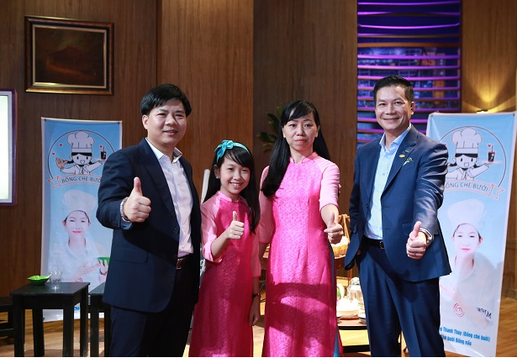
"Bống chè bưởi" phát triển kinh doanh sau 3 năm gọi vốn 300 triệu ở Shark Tank

Slide 17
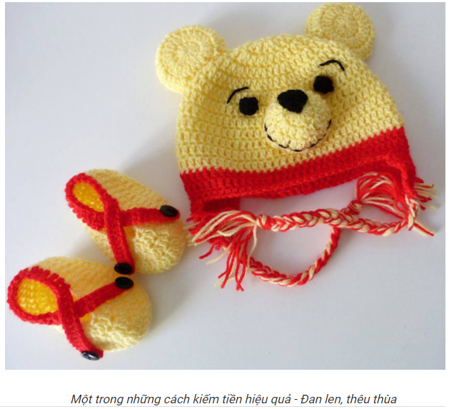
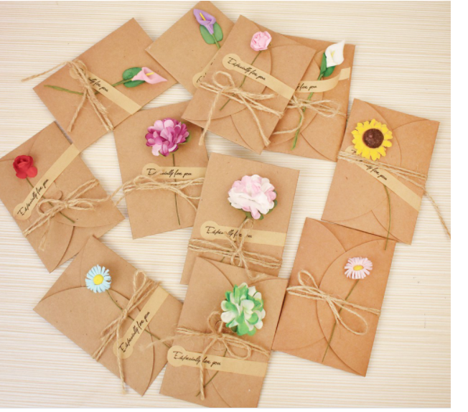
Một số mô hình kinh doanh của tuổi teen

Slide 18
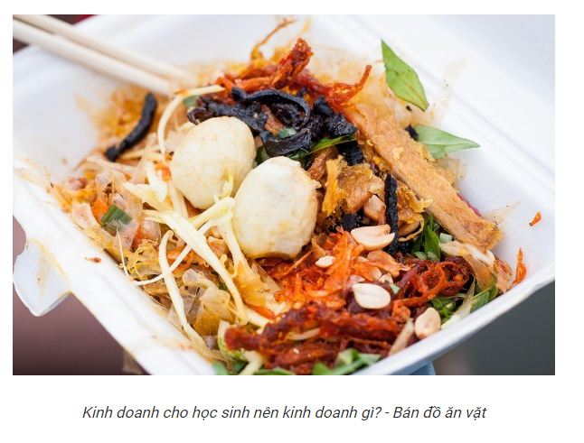
Một số mô hình kinh doanh của tuổi teen

Slide 19



2. Tính tỉ số phần trăm trong đời sống
Lớp trưởng: Mỗi tổ có bao nhiêu bạn biết nấu cơm và cả lớp có bao nhiêu bạn biết nấu cơm?

Slide 20
2. Tính tỉ số phần trăm trong đời sống
Lớp trưởng: Mỗi tổ có bao nhiêu bạn biết nấu cơm và cả lớp có bao nhiêu bạn biết nấu cơm?

Slide 21
Lớp trưởng: À mình nghĩ ra rồi. Mỗi bạn tổ trưởng của lớp mình sẽ điều tra xem tổ mình có bao nhiêu bạn bết nấu cơm trong tổng số thành viên của tổ.
Mỗi bạn tổ viên trong tổ hãy tính tỉ số phần trăm giữa số bạn đã biết nấu cơm và tổng số bạn trong tổ theo nhóm của mình.

Slide 22
Tổ | Số bạn biết nấu cơm | Tổng số thành viên
Tổ 1 |  | 9
Tổ 2 |  | 9
Tổ 3 |  | 9
Tổ 4 |  | 9
Cả lớp |  | 36

Slide 23
Tổ | Số bạn biết nấu cơm | Tổng số thành viên | Tỉ số phần trăm giữa số bạn đã biết nấu cơm và tổng số bạn trong tổ(lớp)
Tổ 1 |  | 9
Tổ 2 |  | 9
Tổ 3 |  | 9
Tổ 4 |  | 9
Cả lớp |  | 36

Slide 24

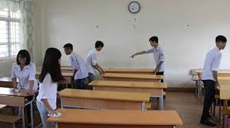
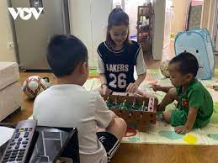
Ngoài việc nấu cơm giúp cha mẹ, các em còn biết thêm những công việc nào khác?
? So sánh tỉ số phần trăm giữa số bạn đã biết nấu cơm và tổng số bạn trong tổ của các tổ và của lớp.

Slide 25
HƯỚNG DẪN
* Các nhóm quan sát câu hỏi, lựa chọn và có đáp án nhanh nhất.
* Rung chuông xin trả lời.
* Nếu trả lời đúng mỗi câu được 1 điểm, sai không có điểm.

Slide 26



Phân số $\frac{−88}{100}$ được viết dưới dạng số thập phân là:
Câu 1
A
-0,88
0,88
b
8,8
c
88
D
Hết giờ
0
5
1
3
4
6
7
8
2
10
9

Slide 27




Số thập phân 1,45 được viết dưới
dạng phân số thập phân là:
Câu 2
$$\frac{145}{10}$$
A
$$\frac{145}{100}$$
b
$$\frac{145}{1000}$$
c
0
5
1
3
4
6
7
8
Hết giờ
2
10
$$\frac{145}{10000}$$
9
D

Slide 28
Kết quả của phép tính: -23,56 + 13,56 là:
Câu 3
10
A
-10
b
-37,12
c
Hết giờ
0
5
1
3
4
6
7
8
2
10
37,12
9
D

Slide 29
Kết quả của phép tính: -2,35.3,2 là:
Câu 4
-6,7
A
-5,55
B
7,52
C
-7,52
D
1
7
10
9
Hết giờ
5
8
3
6
2
4
0
Notes:
ss

Slide 30




Lớp 6A có 15 học sinh nữ và 20 học sinh nam.
Tỉ số giữa số học sinh nữ và số học sinh nam là:
Câu 5
$$\frac{3}{7}$$
A
$$\frac{3}{4}$$
b
$\frac{4}{3}$
c
$\frac{7}{3}$
Hết giờ
0
5
1
3
4
6
7
8
2
10
9
D

Slide 31
Lớp 6A có 15 học sinh nữ và 20 học sinh nam.
Tỉ số phần trăm giữa số học sinh nữ và số học
sinh nam là:
Câu 6
65%
A
75%
b
85%
c
45%
Hết giờ
0
5
1
3
4
6
7
8
2
10
D
9

Slide 32
Trong 40kg nước biển có 2 kg muối.
Tỉ số % muối trong nước biển là:
Câu 7
A
3%
4%
b
c
5%
Hết giờ
10
0
5
1
3
4
6
7
8
2
6%
9
D

Slide 33
Bác An gửi 50 triệu đồng vào ngân hàng theo hình
thức có kì hạn 12 tháng với lãi suất 8% một năm
Sau một năm bác An nhận được số tiền lãi là:
Câu 8
4 triệu
A
5 triệu
b
6 triệu
c
Hết giờ
0
5
1
3
4
6
7
7 triệu
8
2
10
9
D

Slide 34





Trong điều kiện thường, khí ôxi chiếm 21% thể
tích không khí. Căn phòng ${40m}^{3}$ có số mét khối
ôxi là:
Câu 9
$${84m}^{3}$$
A
$${0,84m}^{3}$$
b
$${8,4m}^{3}$$
c
Hết giờ
0
5
1
3
4
6
7
8
2
10
$${52,5m}^{3}$$
9
D

Slide 35
Trong một bản vẽ kĩ thuật, chiều dài của một loại
xe ô tô là 9,4cm. Cho biết bản vẽ có tỉ lệ là 1:50,
khi ấy chiều dài thật của chiếc xe ô tô đó là:
Câu 10
4,5m
A
4,6m
b
4,7m
c
Hết giờ
0
5
1
3
4
6
7
8
2
10
9
4,8m
D

Slide 36
HƯỚNG DẪN VỀ NHÀ
Ôn tập các kiến thức trọng tâm của chương bằng cách đung bản đồ tư duy để tổng hợp kiến thức của chương 6.
Làm các bài tập: 1;2;3;4;5 SGK/53

